Slide 1


奶茶界拼多多——蜜雪冰城出圈背后
第一组：李梦一、林丽、嵇琰舒、胡雨欣
2021.10.12
Notes:
幸运日素材 淘宝店：https://shop145643496.taobao.com

Slide 2

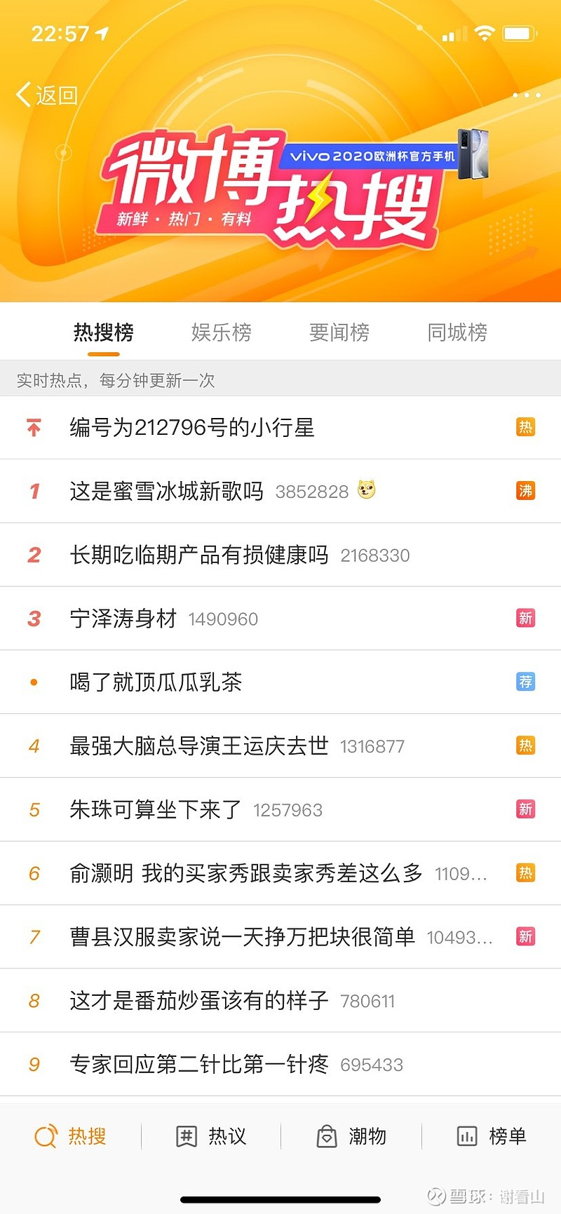
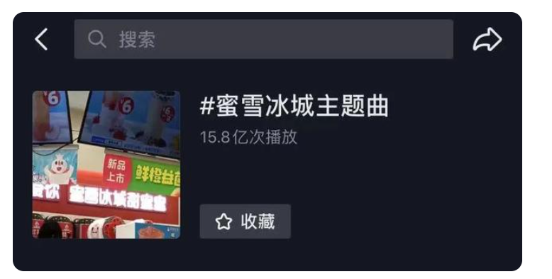

Notes:
幸运日素材 淘宝店：https://shop145643496.taobao.com

Slide 3
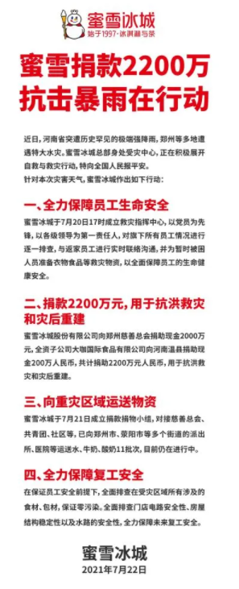
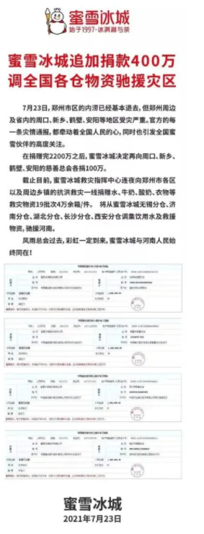
Notes:
幸运日素材 淘宝店：https://shop145643496.taobao.com

Slide 4
目录
CONTENTS
关于蜜雪冰城
01
相关战略&策略分析
02
企业发展的典型时期
03
发展优势&未来之路
04
Notes:
幸运日素材 淘宝店：https://shop145643496.taobao.com

Slide 5

01 PART
关于蜜雪冰城
发展历程
品牌排行榜
品牌IP
企业文化
Notes:
幸运日素材 淘宝店：https://shop145643496.taobao.com

Slide 6

蜜雪冰城是怎样炼成的

Slide 7

2021年上半年中国新式茶饮品牌排行——艾媒金榜
排名 | 品牌名称 | 金榜指数
1 | 喜茶 | 84.9
2 | CoCo都可 | 82.7
3 | 古茗 | 82.1
4 | 蜜雪冰城 | 81.0
5 | 沪上阿姨 | 80.8
6 | 茶颜悦色 | 80.7
7 | 一点点 | 80.0
8 | 一只酸奶牛 | 78.8
9 | 奈雪の茶 | 78.0
10 | 茶百道 | 77.6

Slide 8
2021年10月茶饮品牌门店排行——窄门餐眼
排名 | 品牌名称 | 门店数
1 | 蜜雪冰城 | 14799
2 | 书亦烧仙草 | 6790
3 | 古茗 | 5372
4 | 益禾堂 | 5164
5 | CoCo都可 | 4859
6 | 茶百道 | 4492
7 | 一点点 | 3610
8 | 沪上阿姨 | 3382
9 | 甜啦啦 | 3202
10 | 悸动烧仙草 | 2529

Slide 9
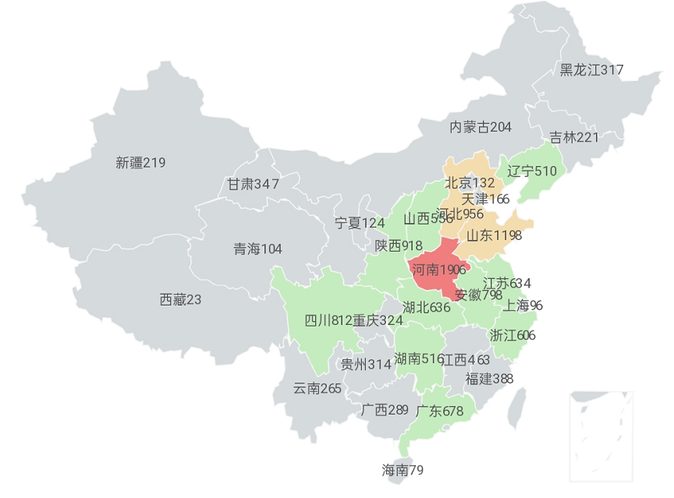
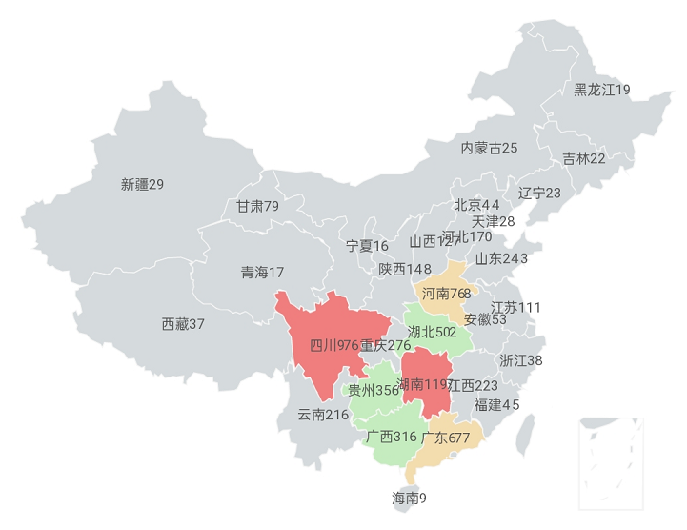
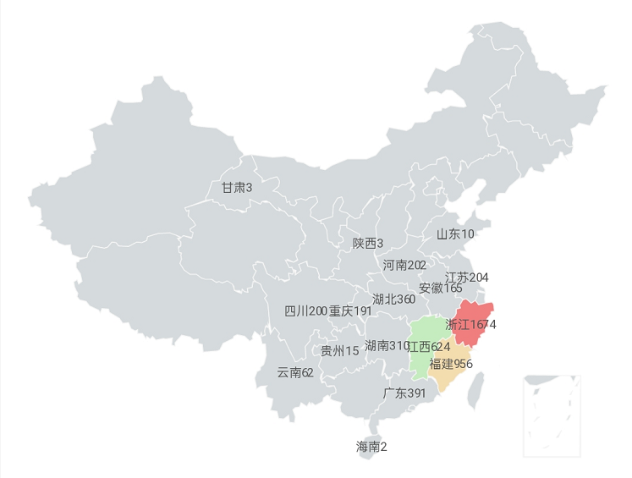
门店分布情况
蜜雪冰城
书亦烧仙草
古茗

Slide 10

品牌IP——雪王
职位
口头禅
蜜雪冰城首席品控官，兼品牌终身代言人
你爱我我爱你，蜜雪冰城甜蜜蜜
唱歌跳舞，研究冰淇淋与茶的新奇吃法，看到喜欢的奶茶店忍不住舔嘴巴
我是手拿冰淇淋权杖的雪王，一生只爱冰淇淋与茶
爱好
自我介绍

Slide 11
企业文化
让品牌更强大,让伙伴更富有，让全球每个人享受高质量平价的美味
企业文化
你爱我我爱你,蜜雪冰城甜蜜蜜
使命
slogan
简单,专注,做受人尊敬的百年品牌
愿景
人才理念
英雄不论出身,不放过每一匹千里马
核心价值观
真人真心真产品,不走捷径不骗人
行为理念
经营理念
伙伴精神
三现主义、知行合一、率先垂范、凡事彻底
近者悦,远者来,以奋斗者为本以顾客为中心
正直、友善、热情、进取

Slide 12
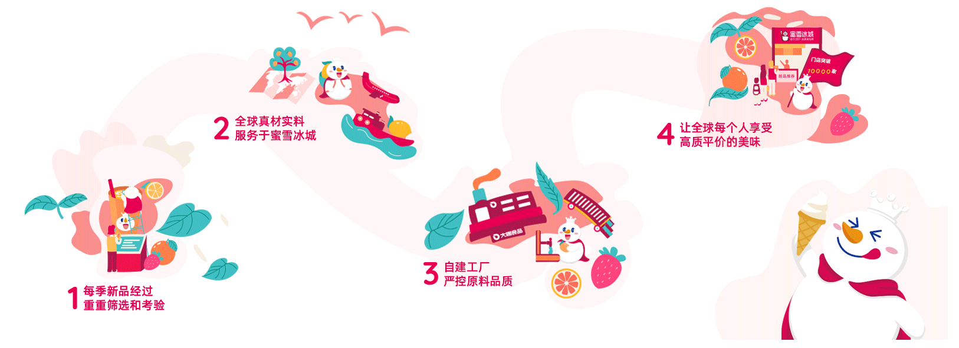
一杯产品的诞生过程

Slide 13

02 PART
相关战略&策略分析
企业发展战略
商业发展逻辑
营销策略
引资战略
Notes:
幸运日素材 淘宝店：https://shop145643496.taobao.com

Slide 14
蜜雪冰城的”上位之路”
1996年：创始人张红超发现刨冰商机，开始售卖相关冷饮
2000年：张红超开设蜜雪冰城线下店铺
2006年：推出新鲜冰淇淋，引发市场轰动
2007年：正式开启加盟模式，同年加盟店发展至26家
2012年：实现核心原材料全部自产
2014年：自建仓储物流中心
2018年：打造集产品研发、生产与物流为一体的生态园
2020年：全国线下店铺数量突破10,000家

Slide 15
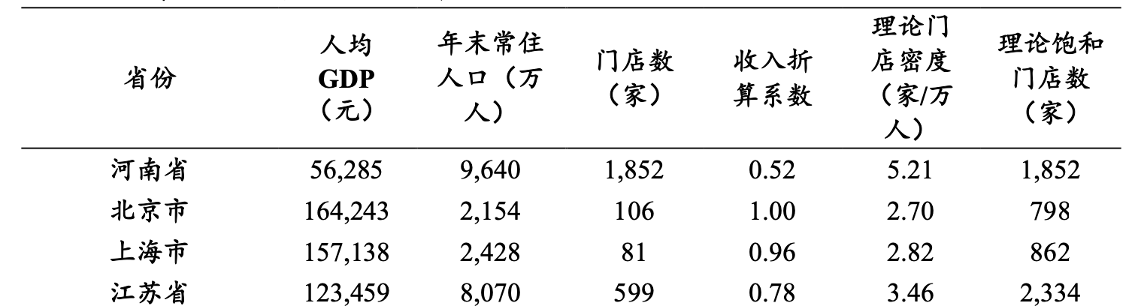
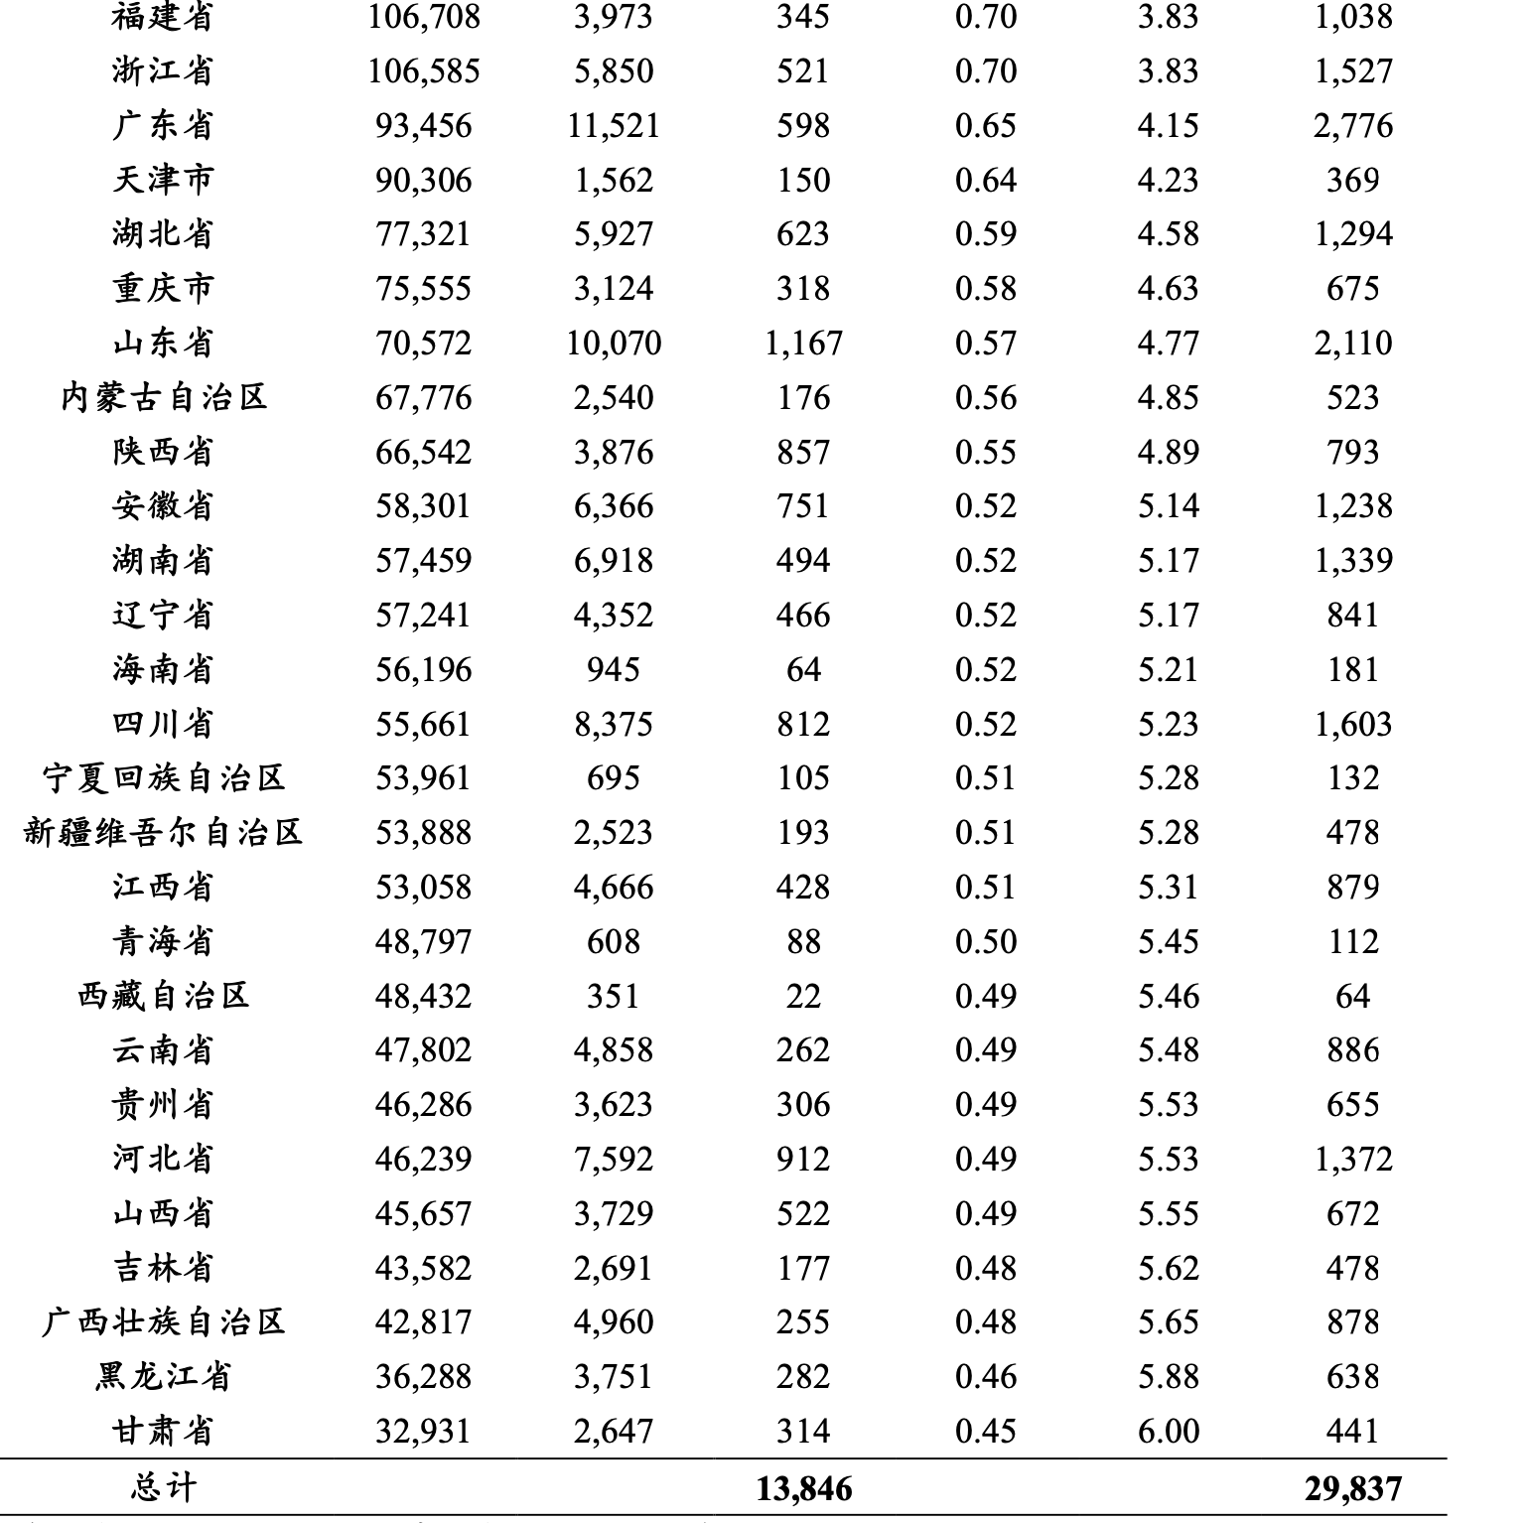
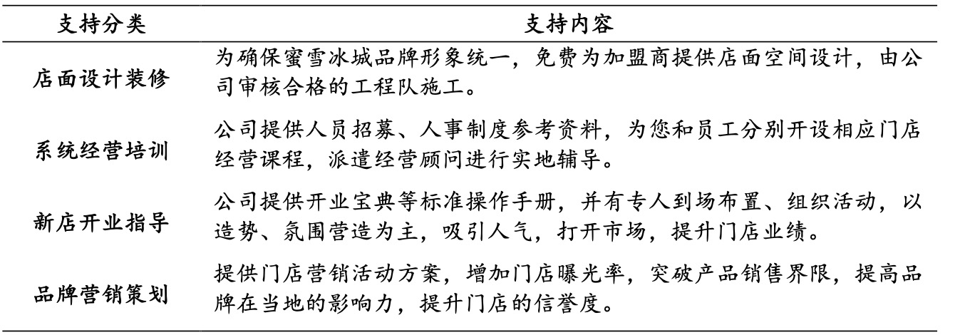
企业发展战略
简化菜单SKU，产品标准化程度高；
四类店型功能丰富、选址灵活，基本覆盖全消费场景；
追求极致性价比，聚焦下沉市场；
打造供应链闭环，专注于加盟模式;
扩大开店空间。
蜜雪冰城开店支持体系

Slide 16
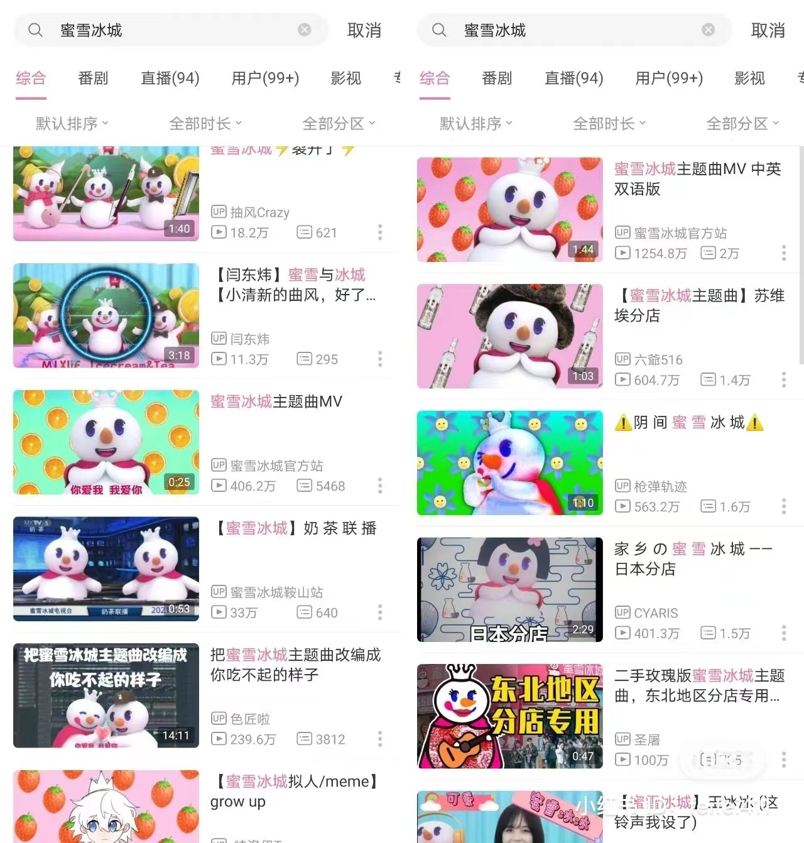
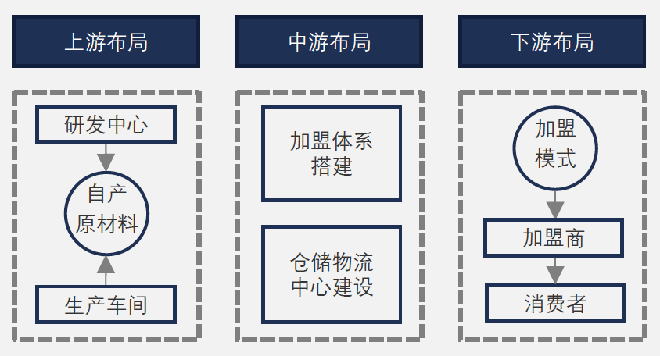
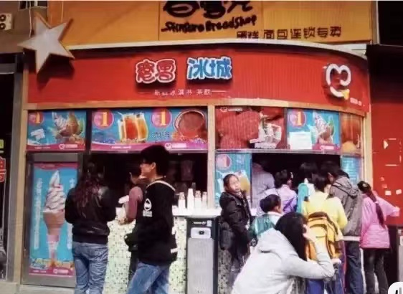
商业发展逻辑
蜜雪冰城为何“火出圈”？
商业发展逻辑 | 1、长尾理论（低价策略、下沉市场策略）
 | 2、市场推广场景契合线上线下用户群（B站、下沉市场“low”街景
 | 3、自建三位一体完整产业链（产品自主研发、自建生产物流中心、统一运营管理）

Slide 17
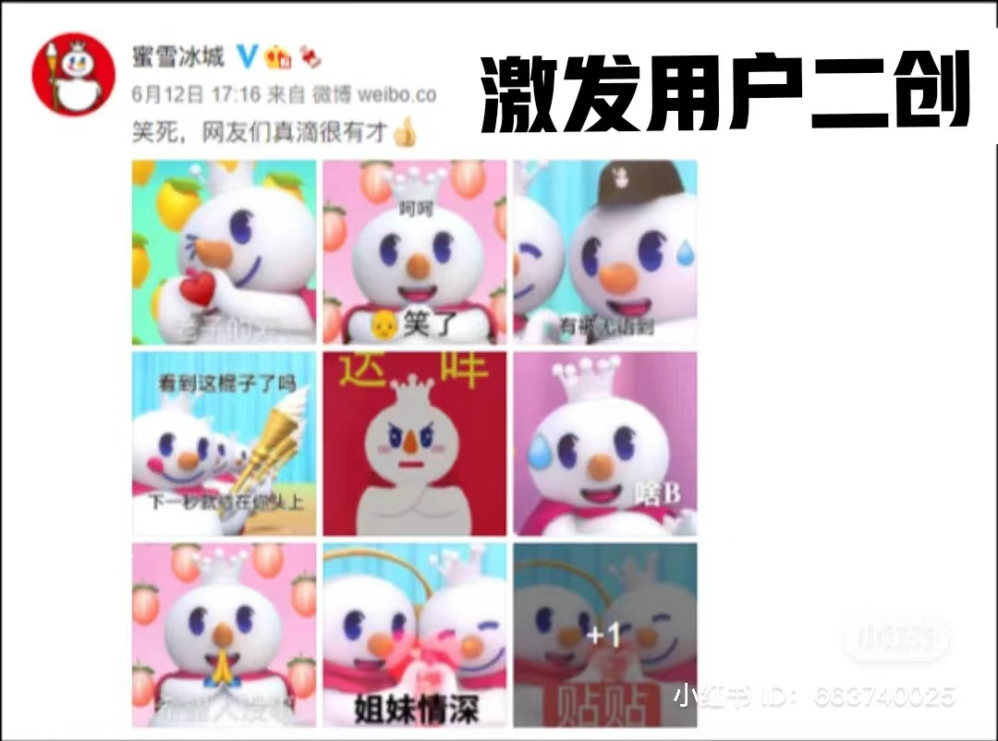
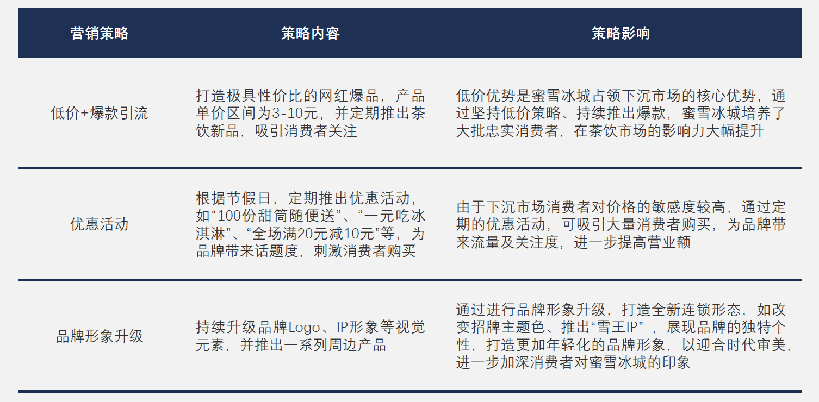

营销策略

Slide 18
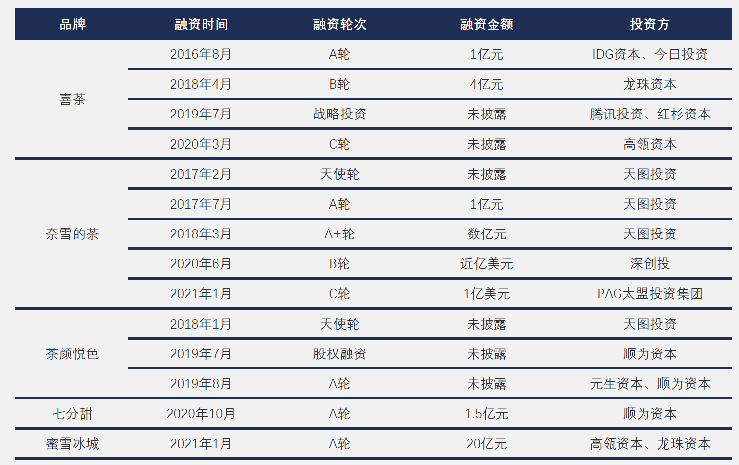
引资战略
高瓴资本、龙珠资本联合领投，蜜雪冰城已完成20亿元首轮融资，品牌受到资本市场青睐的主要原因是什么？
与喜茶、奈雪的茶这类高端定位的茶饮品牌不同，蜜雪冰城将发展重心放在消费者基数最大的下沉市场，平均客单价仅为6元左右，通过“爆品低价策略”打造差异化竞争优势，吸引大量消费者购买，品牌热度持续升高。
沉淀20余年，蜜雪冰城已拥有成熟的加盟运营体系及供应链系统，可为加盟商提供稳定的加盟服务，涵盖门店选址、装修设计、员工培训、店面管理、门店软硬件维护等，因此吸引了大量加盟商的加入，截至2020年，线下门店数量已达万家级别，一跃成为下沉市场茶饮巨头。
2020年底，蜜雪冰城对公司经营管理及股权架构进行了调整，据悉开始筹备上市计划，预计2021年完成上市，可见品牌发展前景广阔，吸引资本市场看好。

Slide 19

03 PART
企业发展的典型时期
黄金期
停滞期
Notes:
幸运日素材 淘宝店：https://shop145643496.taobao.com

Slide 20
黄金期和停滞期
2020年4月
2021 年 5 月
疫情期间：承诺“不轻易涨价 ”
食安危机
2021年7月
野性消费
2020年6月
神曲出圈

Slide 21

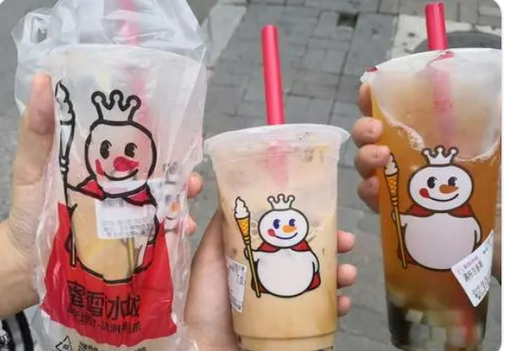
2020年4月
大背景：各家奶茶品牌纷纷涨价
ADD TITLE IN HERE
疫情期间：承诺“不轻易涨价 ”

Slide 22
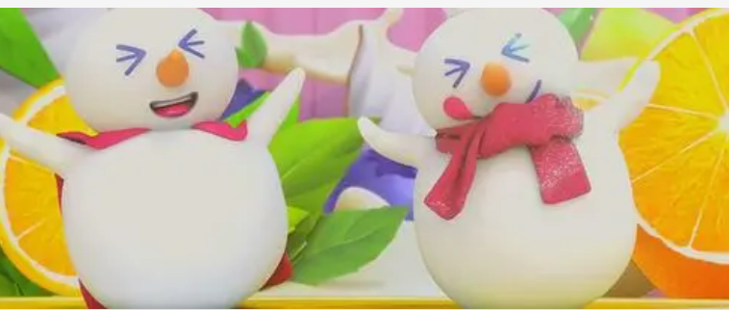

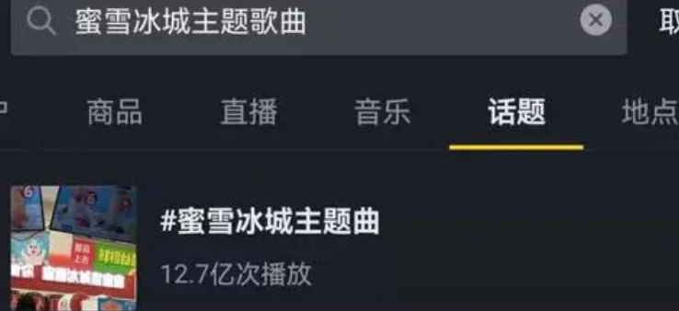
神曲出圈
你爱我，我爱你
上头
洗脑
蜜雪冰城
线上洗脑
抖音：15.8亿次播放量
B站 ：不同语言版本
线下玩梗
线下门店唱“蜜雪冰城甜蜜蜜”，领取免费柠檬水
完整的营销闭环
社死现场
甜蜜蜜
学王

Slide 23
2021 年 5 月——食安危机
无盖垃圾桶旁加工
5 月 14 日：蜜雪冰城接连3店曝出重大食品安全隐患
5 月15 日：蜜雪冰城的道歉秒上热搜第一
5月 17 日：郑州市市场监管局召开蜜雪冰城违法违规问题行政约谈会
篡改 食材有效期
蟑螂
徒手抓珍珠
隔夜茶汤
隔夜水果切片
异味罐头

Slide 24
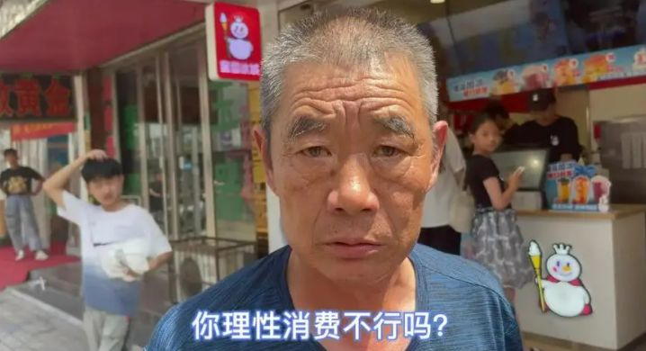

2200万元
灾区河南
野性消费
一边自救
一边救援
2021.7.30
有一种营销的力量，叫民心所向
————野性消费

Slide 25

04 PART
发展优势
未来之路
Notes:
幸运日素材 淘宝店：https://shop145643496.taobao.com

Slide 26

发展优势
通过消费者口碑相传营销，IP“雪王”建立起多元社交平台引发流量红利
03
02
02
实施成本领先战略，真正做到物美价廉，受众广泛
01
实施将研发生产、仓储物流与运营管理结合的一体化战略，深耕高效完整的产业链
蜜雪冰城仓储物流中心

Slide 27
未来发展——快速扩张埋患
国内出现大量蜜雪冰城山寨品牌：
蜜雪冰城早期知识产权保护工作做的不够；
国内产权保护不受重视
02
蜜雪冰城产品供应链、门店员工管理
都存在问题
山寨品牌
门店很容易陷入红海竞争，
在成本压力较大的情况下，
门店管理将遇到不小的挑战
01
03
管理半径
单店营收

Slide 28
发展对策
1. 将重心从加盟转移
到直营
3. 加强食品卫生安全的监管
2. 行业升级，
提升产品价值
4.面向国际发展

Slide 29

20XX
THANKS!
幸运日素材
感谢聆听，批评指导
Notes:
幸运日素材 淘宝店：https://shop145643496.taobao.com

